Slide 1
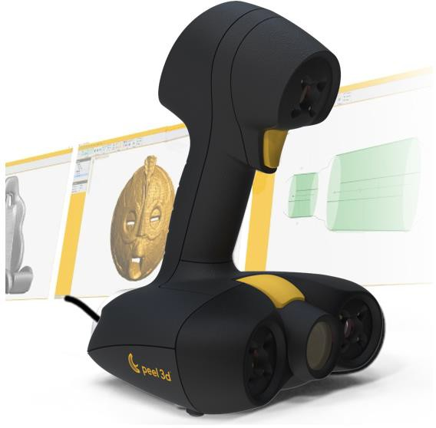
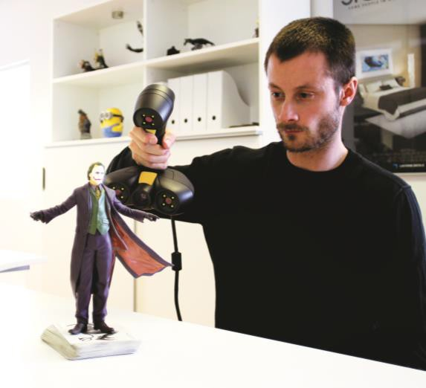
Creaform Contest Korea 2021
Quest 1 (제출 기한: 11월7일 일요일 23:59까지)

Slide 2
Quest 1 소개
Quest 1은 스캐닝 & 역설계 디자인 컨셉 제안서와 보유하고계신 SNS 채널 링크를 양식에 기재하여 제출 하는 단계입니다.
[Quest 1 통과 조건 – PPT 양식내 2가지 항목 작성 및 기간내 제출, 기획안의 적합성 및 SNS 채널 내부 심사후 전체 참가 인원 중 고득점자 50% 선정]
항목 1. 스캐닝 & 역설계 디자인 컨셉 제안
항목 2. SNS 채널 정보
[스캐닝 & 역설계 기획을 위한 제품 선정 Tip]
1. 제품의 사이즈: 200mm이상 ~ 500mm미만(가로x세로x높이) 의 조립품이 아닌 단품
2. 가능한한 단순한 형상 및 광택이 심하지 않은 (반사도 낮은) 제품으로 선정
3. 제품이 너무 얇거나 안착될 때 변형이 생기지 않는 제품
4. 세부 형상이 너무 얇거나 홀이나 실린더 등이 작지 않은 형상을 가진 제품

Slide 3
스캐닝 & 역설계 디자인 컨셉 제안

Slide 4
스캐닝 & 역설계 디자인 컨셉 제안_제품 정보 (1/2)
제품 사진
정면
측면
후면
제품 이미지
제품 이미지
제품 이미지
스캔 및 역설계 할 제품의 사진 첨부
제품 선정 Tip은 Page 2 참고
필요시 페이지 추가하여 작성

Slide 5
스캐닝 & 역설계 디자인 컨셉 제안_제품 정보 (2/2)
항목
내용
제품 종류
Text 입력
Text 입력
Text 입력
제품 사이즈 (WxHxD mm)
Text 입력
스캐닝 & 역설계 할 제품 종류 서술
스캐닝 & 역설계 할 제품 사이즈 기재
필요시 페이지 추가하여 작성

Slide 6
스캐닝 & 역설계 디자인 컨셉 제안_기획
항목
내용
역설계 디자인 계획
Text 입력
Text 입력
Text 입력
제품 선정 이유
Text 입력
Text 입력
Text 입력
역설계 기대 효과
Text 입력
Text 입력
Text 입력
역설계 계획 서술
제품 선정 이유 기술
역설계 목적/기대효과 기술 (개선품 제작, 기존품 교체 등)
필요시 페이지 추가하여 작성

Slide 7
SNS 채널 정보

Slide 8
SNS
항목 | 링크 | 계정 유무 (O,X)
LinkedIn
Facebook
Instagram
Twitter
네이버 카페
네이버 블로그
기타 SNS 채널
현재운영/보유중이신 SNS 채널 링크를 기재
필요시 페이지 추가하여 작성

Slide 9
Thank you

